Slide 1
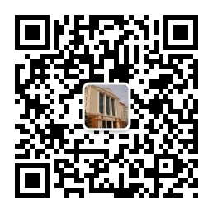

新时代
信息素养教育基地建设与发展
研究员
馆 长
刘兰平
深职院图书馆微信公众号
2018年11月南宁会议
深圳职业技术学院
SHENZHEN POLYTECHNIC

Slide 2
为什么：信息素养教育基地建设的意义、背景与条件
建什么：信息素养教育基地建设的主要任务
怎样建：信息素养教育基地建设的策略方法
建的效果：信息素养教育基地建设的预期成效
CONTENTS

Slide 3
信息素养教育基地建设的意义、背景与条件
/01
国际信息素养新趋势 • 教育信息化2.0 • 全国高职信息素养教育总览
• CALIS高职高专行动计划 • 深职院的建设基础

Slide 4
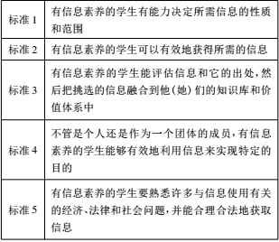
国际信息素养教育新趋势
美国《高等教育信息素养标准》(ACＲL)
核心内容
趋势与特点
1、内容：掌握对数据获取、管理和应用能力的数据素养成为大数据时代社会人的基础要求
2、方式：移动时代学术信息获取的新变化：图书馆移动网站与手机APP的普及、文献数据移动应用的发展，学术移动文献APP自出版.
3、手段。随着教学内容拓展和深化，信息素养教育教学手段呈现出多样化的特点

Slide 5
教育信息化2.0行动计划
基本目标
信息素养全面提升行动
到2022年基本实现“三全两高一大”的发展目标，即教学应用覆盖全体教师、学习应用覆盖全体适龄学生、数字校园建设覆盖全体学校，信息化应用水平和师生信息素养普遍提高，建成“互联网+教育”大平台，推动从教育专用资源向教育大资源转变、从提升师生信息技术应用能力向全面提升其信息素养转变、从融合应用向创新发展转变，努力构建“互联网+”条件下的人才培养新模式、发展基于互联网的教育服务新模式、探索信息时代教育治理新模式。
1、制定学生信息素养评价指标体系。组织开展学生信息素养评价研究，建立一套科学合理、适合我国国情、可操作性强的学生信息素养评价指标体系和评估模型。
2、大力提升教师信息素养。推动教师主动适应人工智能、大数据、云计算等技术变革，积极有效开展教育教学。
3、加强学生信息素养培育。加强学生课内外一体化的信息技术知识、技能、应用能力以及信息意识、信息伦理等方面的培育，将学生信息素养纳入学生综合素质评价。

Slide 6


CALIS高职高专图书馆发展计划
1、整合。从自动化、数字化、数据化、智能化四个阶段帮助图书馆制定差异化的发展路线图，力图通过系统建设、资源共建共享、人员培训、服务外包、多维度评估、标准规范、业务再造等一系列组合拳。
2、帮扶。陷入发展困局的中小型图书馆突围，快速实现数字化服务和信息化管理；
3、提升。为成长期的普通图书馆助力，提升整体服务质量与管理水平；
4、示范。带动先进馆发展转型，拓展新的服务领域。
5、创新驱动。帮助高职高专图书馆完成文献、数据、设备、软件、知识、人力等全方位共享机制和服务的完整提升，助力高职高专图书馆新模态新业态发展。
三期跨越工程
二期提升工程
一期示范工程
系统云端部署
业务再造
岗位重组人员培训
信息素养教育
承接课题

Slide 7
国内高职院校图书馆在线信息素养教育平台现状
2017年以全国首批28所国家示范性高职院校的调查显示：
28所院校中仅有5所院校在学校主页或图书馆主页等醒目位置有信息素养教育平台的链接，占总数的18%。 其中：成都航空职业技术学院最早开设信息素养教育平台，现该平台已成为“文献信息检索”国家精品课程；参与深圳职业技术学院信息素养平台课程开设和建设的教师最多,访问量2万多次。
特 点：
1. 高职院校构建信息素养平台很少，只有3所（深职院、成都航空职院、无锡职院）。
2.平台内容单一。分多为新生入馆指南和信息检索基本知识。均重视图书馆基本服务与应用的介绍推广、电子资源及服务内容的推荐，而信息能力培养、信息法律和道德建设方面的内容较为欠缺。
2.平台及网站开放程度不高。完全开放的仅2所（深职院、成都航空职院）。
3.信息素养教育资源表现形式较为单一。28所院校有18所学校采用静态文本。
4.在线信息素养教育资源来源途径较少，采用开放资源的仅3所。
杨勇,王东亮,罗雨舟.高职院校图书馆在线信息素养教育平台现状及发展研究——以全国首批28所国家示范性高职院校为例[J].情报探索,2017(11):76-80.

Slide 8
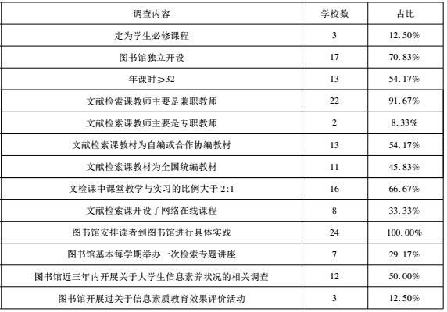
广东省高职院校信息素养教育现状
广东省40所高职院校的调查显示：
制度安排。教学管理体系不适应教学需求。以文献检索为代表的信息素养教育课程内容没有大的发展，课程改革、实践环节、师资培训等均缺乏有效的制度支持，
内容安排。信息素养教育内容不尽合理。目前很少开展项目研究指导、学术论文撰写指导、专题前沿报告、信息道德教育等服务。
条件安排。信息素养教育相关资源匮乏。目前，由于信息素养教育并未纳入学生专业培养目标中。实际中具有非图书馆专业学术背景的教师比例较低。
评价体系。信息素养教育评价机制不完善。没有一套完善的课程评估体系，对于文检课的评价标准并不统一，且缺乏合理有效的评价机制。
袁玉英.高职院校图书馆信息素养教育现状及对策分析——以广东省40所高职院校图书馆为例[J].河南图书馆学刊,2013,33(07):117-120.

Slide 9
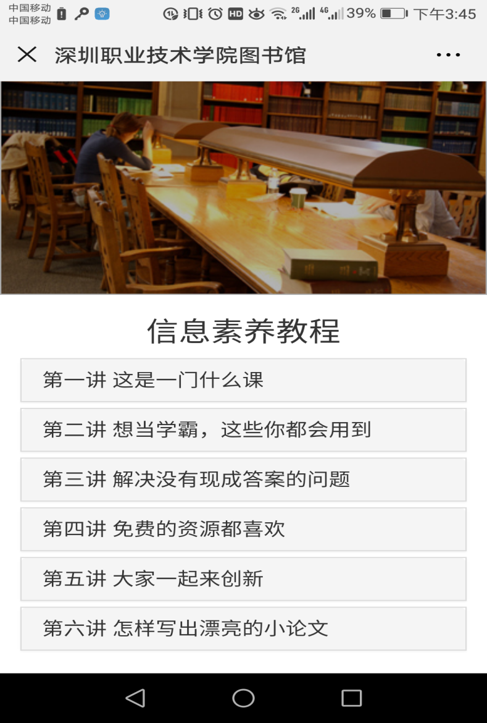
深职院信息素养步进课程探索与实践
.
课程设计思想：优化系统结构，突出细节设计，融学习导引、项目检验、全程指导于一体。
师资：21名，其中高级职称10名，硕士10名，博士2名。
教学平台：自主开发WCCS平台-超星慕课平台-微信平台，3个平台同时运行。
教材：高等教育出版社2007年《信息资源检索与利用》、电子工业出版社2012年《信息素养教程——高等职业教育必修课程》
制度：全校必修，学生自主网络学习+课堂面授辅导，16学时，1学分
运行：自2006年开课以来，从未间断，授课范围由部分学院扩大到全校在校生，每年教学规模约8000人，并有14所省内外兄弟院校共享。
反馈机制：教务系统的“学生评教”+在线互动+问卷调查+师生座谈会等。
8.荣誉： 2012年，第十二届全国多媒体课件大赛获高职组优秀奖
2012年，广东省计算机教育软件评审获高等教育组网络课程优秀奖
2016年，全国高校信息素养教育研讨会学术论文二等奖
2017年，广东省高职院校图书馆微课程设计大赛一等奖
2017年，全国高校信息素养教育研讨会教学案例一等奖
2018年，全国高校信息素养教育研讨会案例分享

Slide 10
深职院信息素养教育发展时序
2011年
项目导向教学法
使用WCCS教学平台
出版第二本教材
2008年
尝试采用混合式教学法
出版第一本教材
2017年底
推出信息素养教育微信平台
2006年以前
单兵作战
2006年
《信息资源检索与利用》限选课
2009年
全校公共必修课
2018年
与CALIS共建全国高职院校
信息素养教育研究与培训基地
2017年4月
MOOC
《广东省高职院校信息素养共享课程-
信息素养步进课堂》

Slide 11
信息素养教育基地建设的主要任务
/02
建立全国高职高专信息素养教育工作组
建立全国的信息素养教育共享平台
建立高职高专信息素养教育师资培养计划
举办全国高职院校信息素养大赛

Slide 12
建立CALIS全国高职高专信息素养教育工作组
任务目标：建立平台、提出方案、建设基地、培养馆员。
1、着力构建全国性信息素养教育平台，发挥全国高职院校信息素养教育共享平台的引领和示范作用；
2、建立一套推进我国高职图书馆信息素养教育的可行性方案；
3、指导和督促CALIS高职院校图书馆信息素养研究与培训基地工作的开展；
4、为全国高职院校图书馆培养一批教学能力较强的专业馆员，引领信息素养教育改革创新。

Slide 13
建立全国高职高专院校信息素养教育平台
目标：建立一套系统、完整、实用、有效的在线信息素养教育课程平台，可同时满足同类院校的在线学习、考试、问答等教学活动。
1、功能模块
（1）课程中心 （2）在线课堂 （3）交流平台 （4）资源库 （5）自测和评估
2、服务模式
（1）自主式课程学习 (2)在线学习 在线常规讲座、在线文检课、预约讲座等
3、平台支持
（1）技术团队 （2）专业咨询馆员 （3）合作院校和用户共建

Slide 14
建立高职高专信息素养教育师资培养计划
1、培养与认证。开展CALIS高职院校信息素养师资培养与资质认证工作，建立一套教师培养课程体系。
2、对口与支援。建立巡回教师团和对口支援机制，建立全国职业院校信息素养教育骨干教师库。
3、项目调查与研究。组织教师开展CALIS信息素养教育相关课题项目研究；
4、奖励与促进。与教育主管部门、CALIS等单位和组织，协同开展信息素养教育师资奖励与促进计划。

Slide 15
举办全国高职院校信息素养大赛
1、案例大赛的目的和意义：
（1）是进一步推进高职院校信息素养教育的研究和教学。（2）是进一步培养大学生的信息意识、信息技能和信息共享能力。（3）是进一步增加大学生对信息素养技能的学习。（4）是进一步加强图书馆资源和服务的宣传推广。
2、大赛的主要内容：信息意识、信息检索、信息分析、安全及伦理、团队合作。
3、比赛方式：省级初赛、复赛、全国决赛
4、原则：（1）举办大赛以参与的广泛度为目标，团结和调动职业院校参与CALIS高职高专计划。（2）以宣传资源和服务为目的，扩大CALIS信息素养教育平台在职业院校的影响力和号召力。（3）把握好大赛的科学性、公正性、公益性、趣味性。

Slide 16

信息素养教育基地建设的策略方法
合力推动：政校行企 四方联动
.
政府和教育部门领导和支持、CALIS资源平台的融合与高校图工委协调、学校积极作为、相关企业配合
以点带面，以省和区域联动为主
在具备条件的高校有选择地设立示范点，率先开展基地建设试点，通过典型示范作用，逐步扩大辐射面。
创新、开放、协同、共享、可持续
合作模式创新、平台开放、区域协同、资源共享、促进课程纳入学校教学计划。基地建设既要讲究系统性，也要立足于信息素养教育的特殊性，更要根植于信息素养教育的发展需要；各校不仅要加强各自的内涵建设，同时也要协作共进，才能开创良好局面。

Slide 17
信息素养教育基地建设的预期成效
重点开展的省份，三年的职业信息素养课程基本覆盖率逐年提升
三年初步完成全国高职高专信息素养教育指南和规范性文件的编制工作
三年内职业院校参与CALIS信息素养培训教师接受专业培训和相关资质认定，形成一批优秀师资团队。

Slide 18
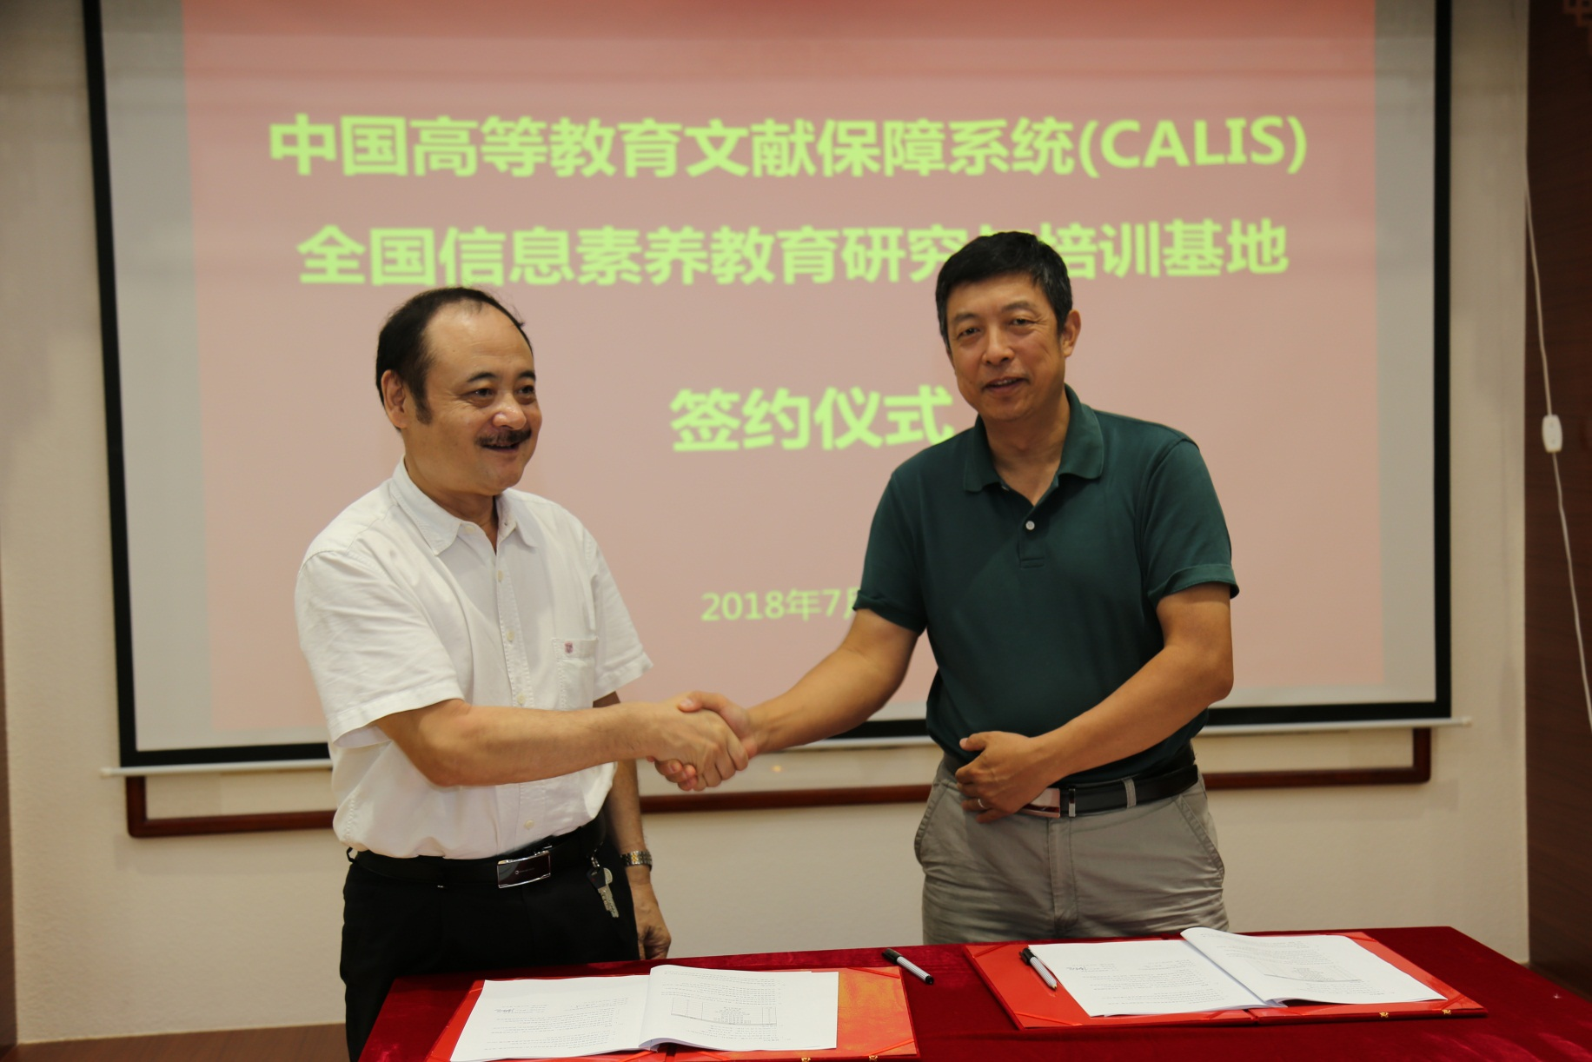
重新出发 CALIS全国高职高专信息素养教育研究与培训基地成立
二年的筹备。2018年7月4日，基地在深职院正式成立，CALIS管理中心陈凌副主任、深职院唐晓鸣副校长参加签约仪式

Slide 19
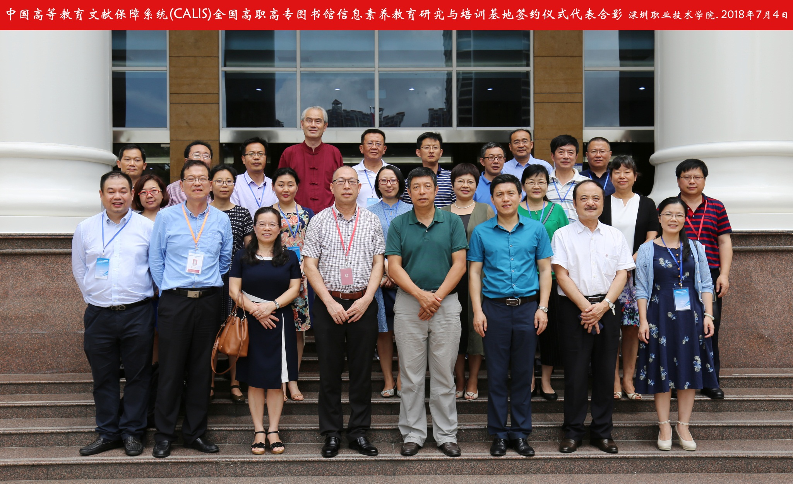
CALIS全国高职高专专家委员会2018上半年会议

Slide 20
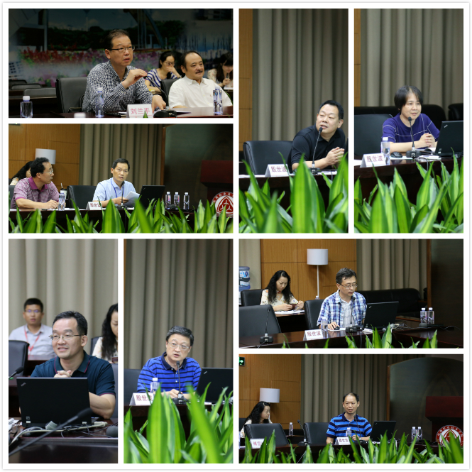
基地成立后的第一次师资培训活动
2018年7月5-6日，在深职院举办了为期两天师资培训，来自全国10多个省市高职院校的60余位馆长和信息素养课程教师参加的培训班。
此为专家报告环节

Slide 21
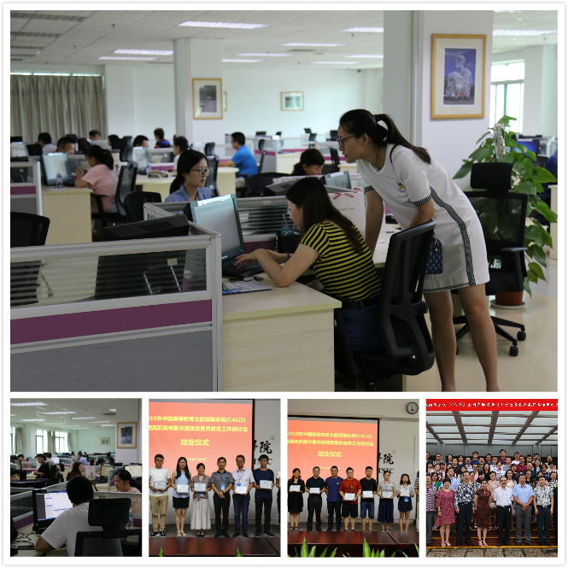
理论与实践相结合--教学工作坊
1.在工作坊中，学员现场体验深职院信息素养网络课程，并随机组成团队，完成信息收集和整理的实践任务
2.基地为参与培训的全体学员颁发了证书

Slide 22
首届CALIS广东省高职高专院校信息素养大赛计划安排
大赛主题：从信息素养到创新素养
指导单位：CALIS管理中心 广东省高校图工委高职分委会
参赛对象：全省高职高专院校在校学生
赛制：初赛+决赛
初赛：使用专门的竞赛平台，学生在线答题
决赛：以院校为单位选拔代表队，参加现场决赛
时间：11月19-30日，初赛； 12月21日，在深职院决赛
筹备：以广东省高校图工委高职分委会为基础，成立了大赛组委会，准备工作已经开始

Slide 23
2019计划-全国高职高专信息素养大赛
背景：本科院校信息素养大赛刚刚兴起，2017年全国财经高校信息素养大赛、湖北省高校信息素养大赛
2018上海高校信息素养大赛……
目标：推动信息素养教育在全国高职高专院校的普及，以赛促建、以赛促教、以赛促学，争取纳入全国
职业院校技能大赛系列
不忘初心，砥砺前行，有所作为。
图书馆人要在2018《教育信息化2.0行动计划》舞台中唱响好声音！

Slide 24
感谢！
@ 刘兰平
2018.11
电子邮件：645993863@qq.com
深圳职业技术学院
专心用户需求 专注智慧服务
SHENZHEN POLYTECHNIC
图书馆微信公众号

